Slide 1




MGR case review
< Brief progress & Radiologic finding >
R4 김영재
Division of Pulmonology
Department of Internal Medicine
Yonsei University College of Medicine

Slide 2
7533829 김 O 열 M/31
Time | Progress
2012. 7. 24 | 안동 병원에서 폐 혈전색전증 진단 받고 본원으로 전원 되었으며, CT 시행하여 심부 정맥 혈전증 진단됨.
2012. 7. 25 | 기관지 동맥 색전술 및 하대정맥 필터 삽입술 시행하였음.
2012. 8. 2 | 폐 우상엽에 폐 경색 소견 보임.
2012. 8. 3 | Type I Protein C deficiency 진단됨.
2012. 8. 14 | RUL lobectomy under VATS 시행함.
2012. 8. 15 | VATS bleeder ligation 시행함.
2012. 9. 1 | 퇴원함.
 | 이후 항응고 요법 유지하며 외래 추적 관찰 중임.

Slide 3
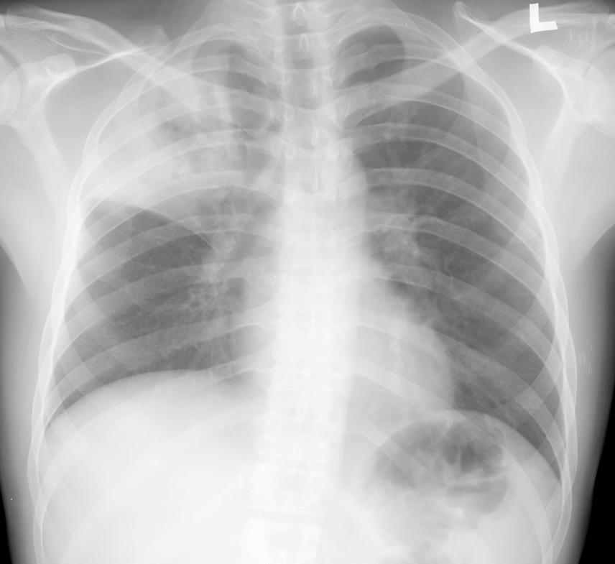
Chest X-ray (2012.7.23)

Slide 4
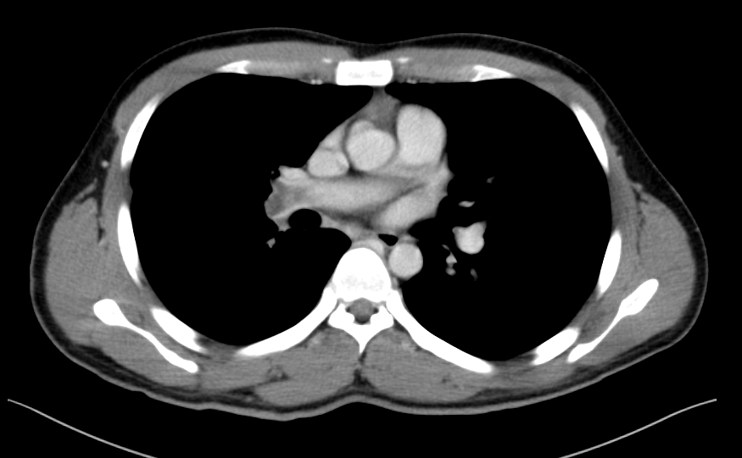
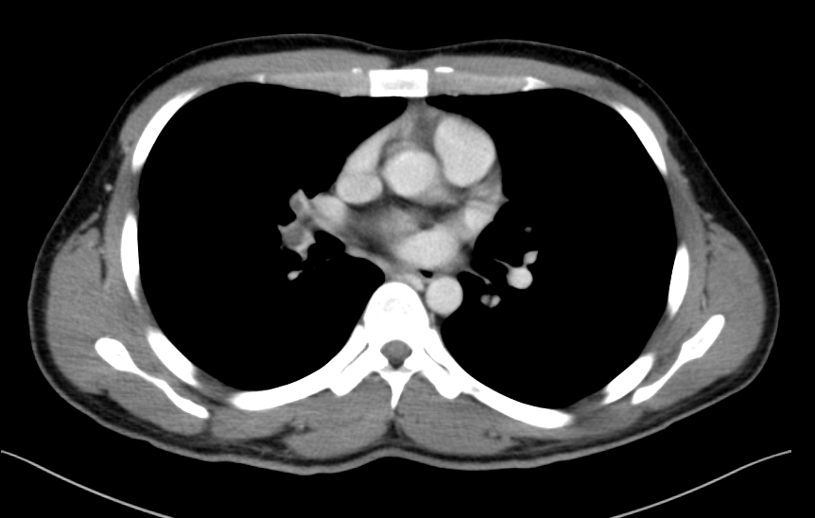
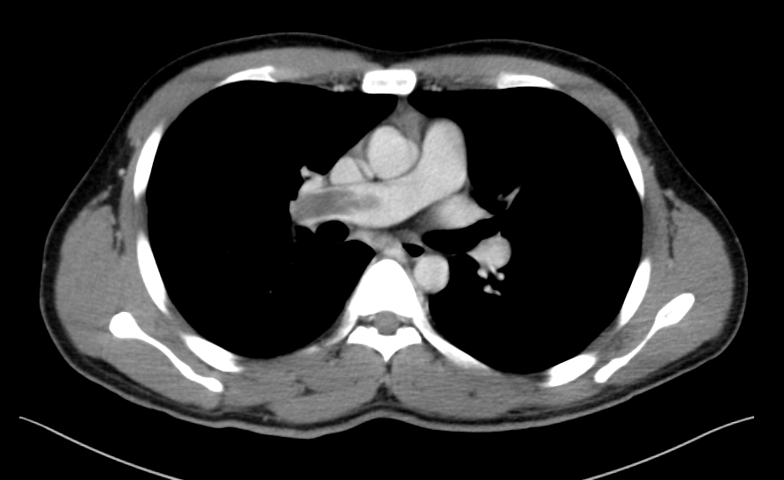
Chest CT (2012.7.23)

Slide 5
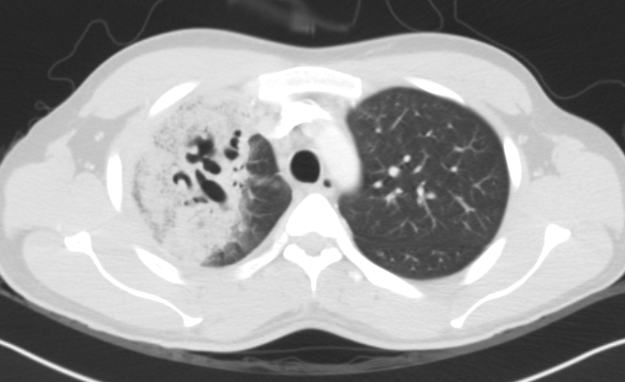
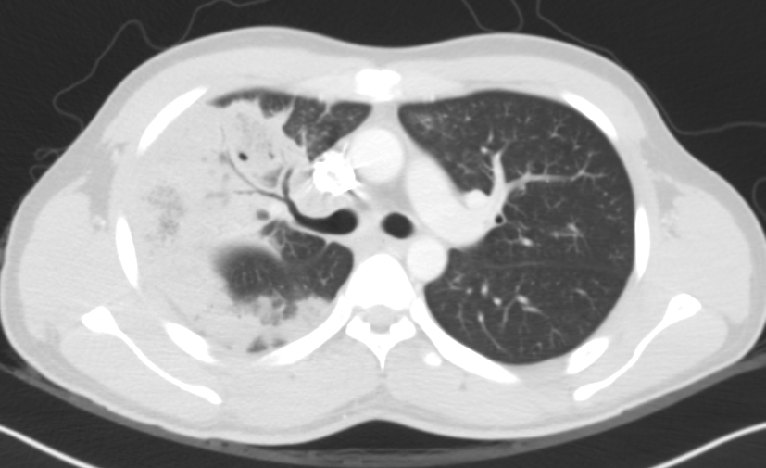
Chest CT (2012.7.23)

Slide 6
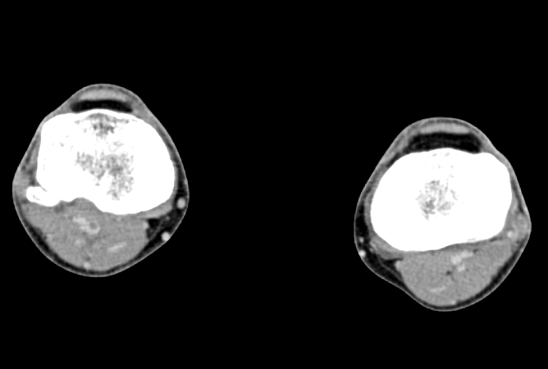
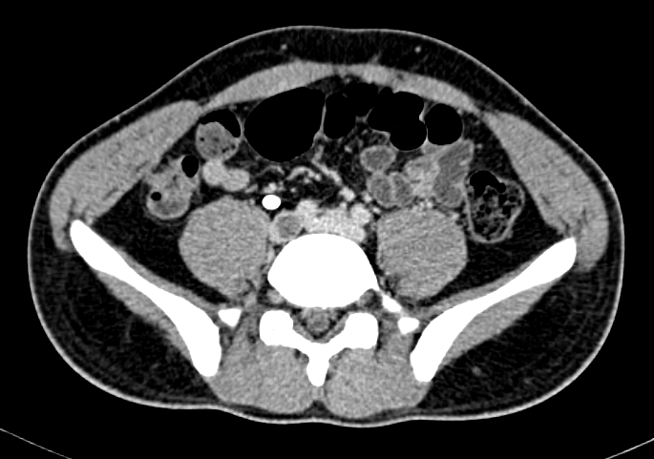
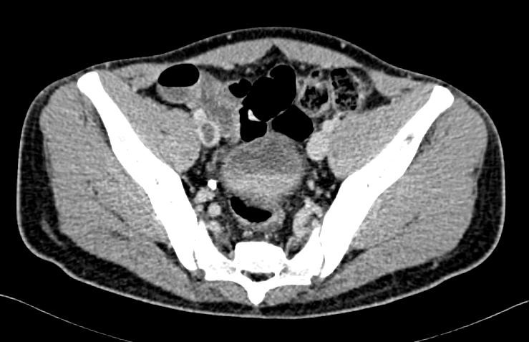
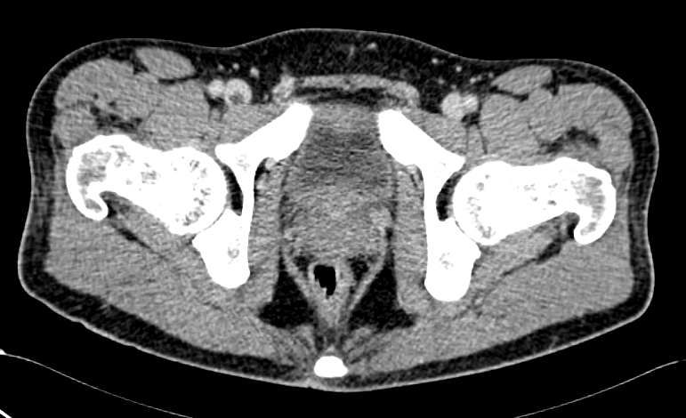
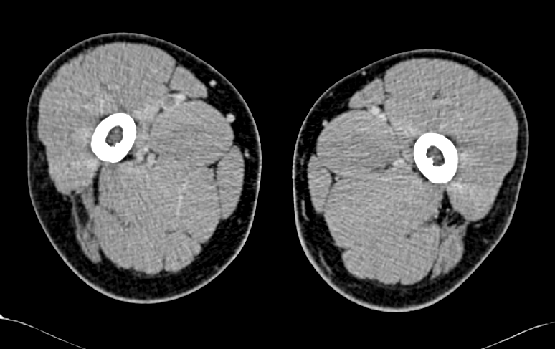
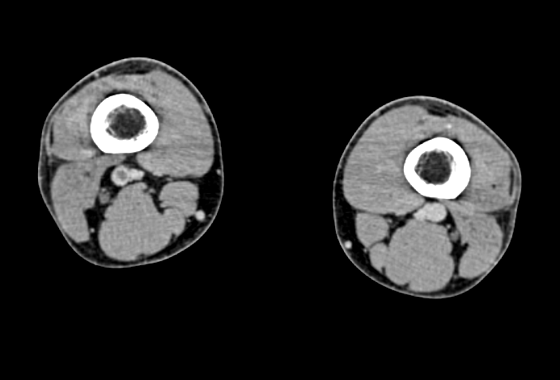
CT Varicose vein (HOD #1)

Slide 7
TTE (HOD #2)
1. No definite visible thrombi at MPA within this study
2. Normal sized RV, RA with preserved RV systolic function (TDI S':11cm/sec)
3. Normal range of RVSP:20mmHg
(trivial TR로 정확한 RVP 측정에 어려움이 있으나 D-shaped of LV 소견 보이지 않기 때문에 RVP 높지 않을 것으로 사료됨)
4. Normal sized LA, LV with normal global LV systolic function

Slide 8
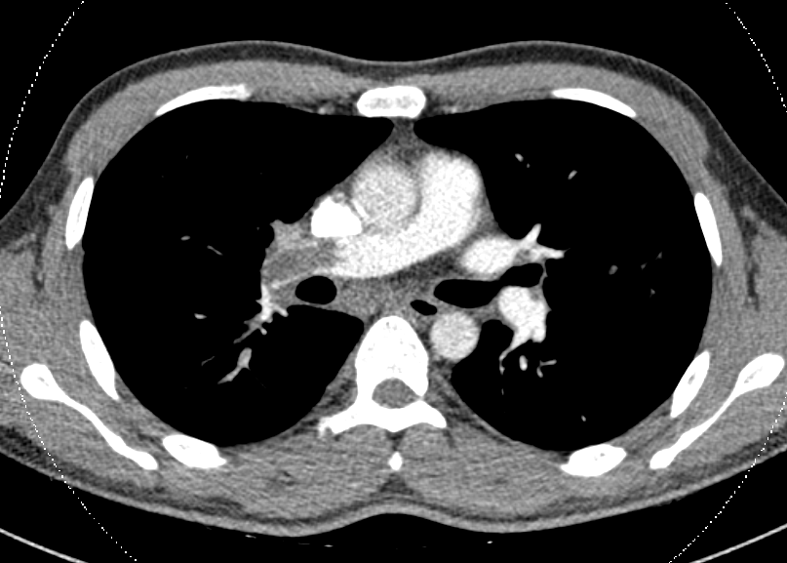
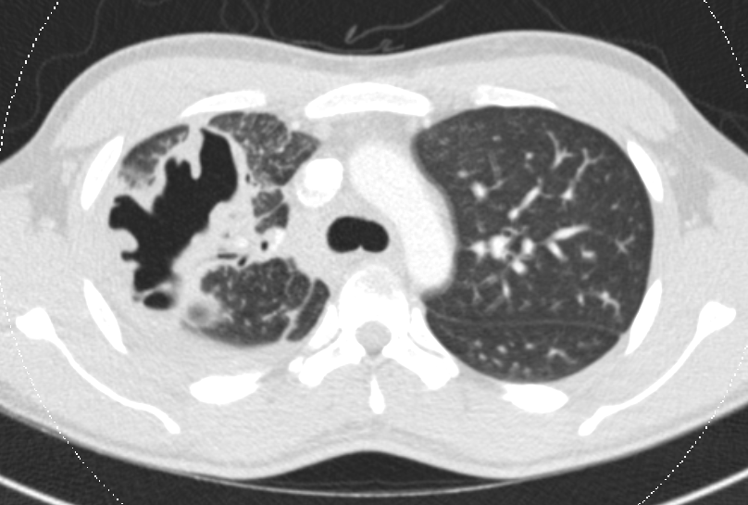
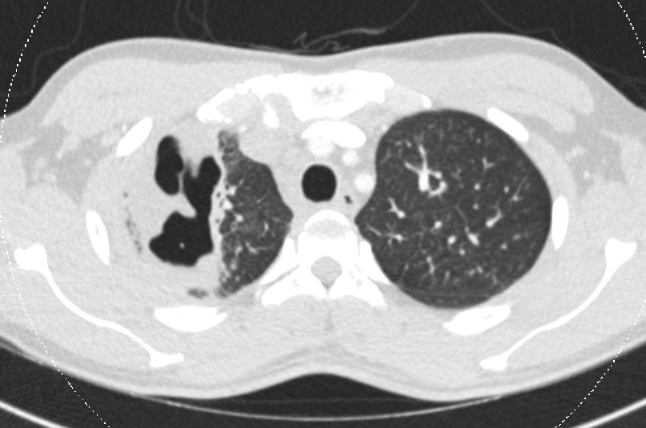
Embolism CT (HOD #19)

Slide 9
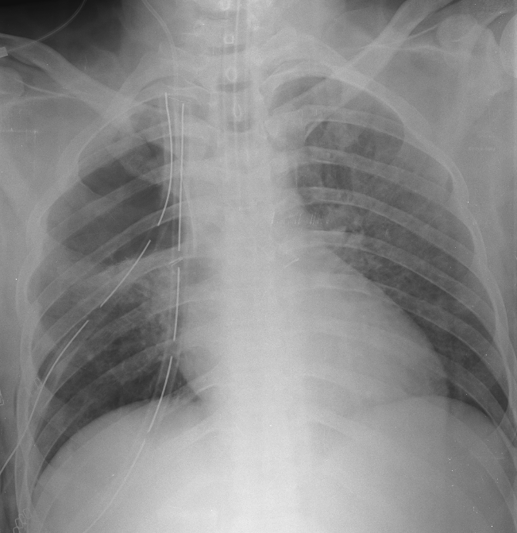
Chest X-ray (HOD #22, POD #0)

Slide 10
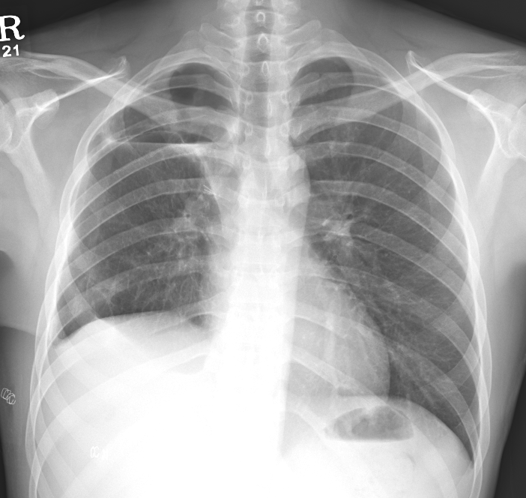
Chest X-ray (HOD #40, POD #18)

Slide 11
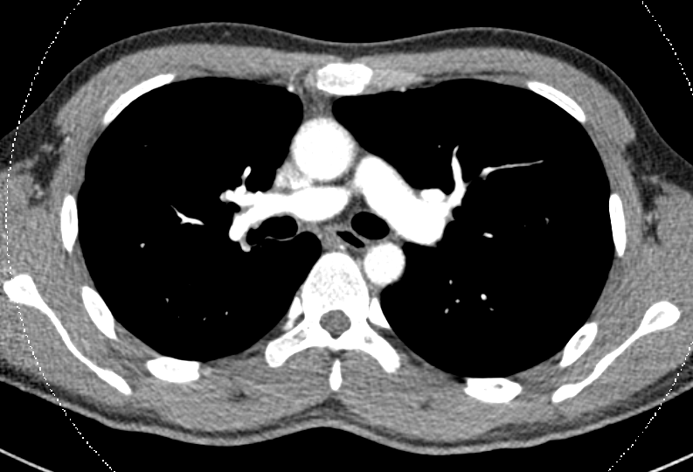
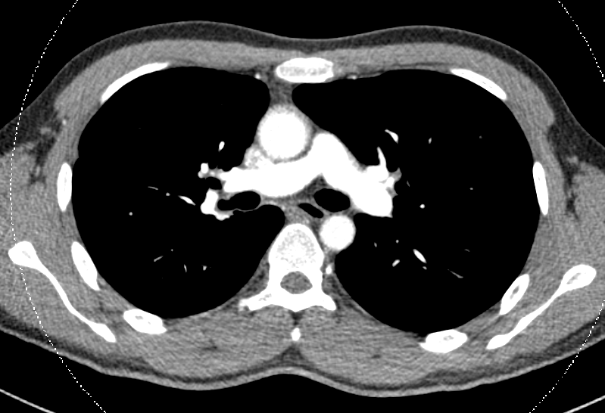
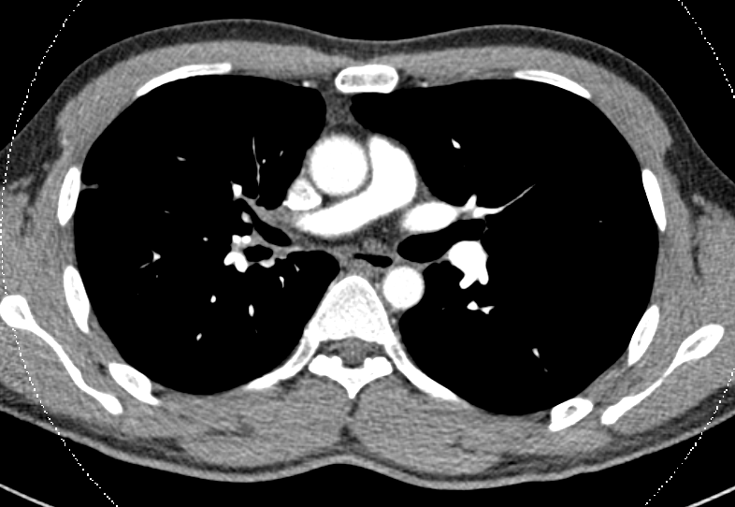
Embolism CT (2012.12.10)

Slide 12
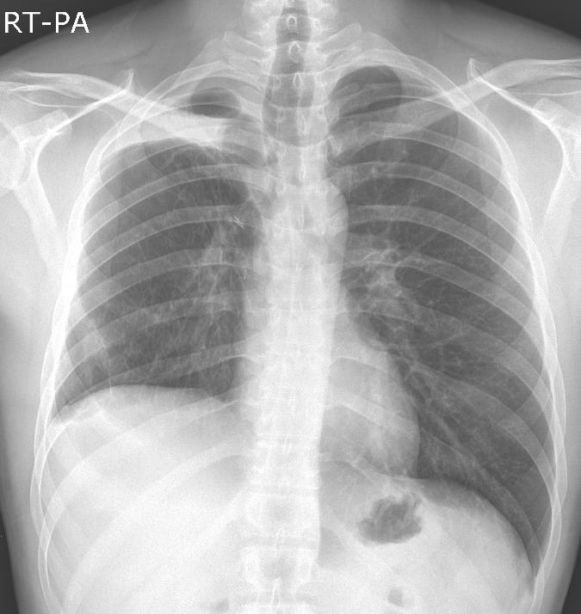
Chest X-ray (2013.1.14)

Slide 13
3644615 김 O 순 F/65
Time | Progress
2013. 1. 24 | 우측 편마비 증상으로 응급실 내원하여, 다발성 뇌 전이에 대하여 신경외과 입원함.
2013. 1. 27 | 개두술 및 종양제거술 (Right frontal and left parietal)
2013. 2. 4 | 개두술 및 종양제거술 (Left occipital and left cerebellum)
2013. 2. 8 | 호흡 곤란 호소함.
2013. 2. 10 | Pulmonary embolism CT 시행하여, 폐 혈전색전증 소견 보임.
2013. 2. 11 | Anticoagulation으로서 Dalteparin 투여 시작함.
2013. 2. 16 | CT varicose vein 시행하여 심부 정맥 혈전증 소견 보임.
2013. 2. 19 | Gefitinib 투여 시작함.
2013. 2. 21 | 전 두부 방사선 치료 시작함.
2013. 2. 28 | PET-CT상에서 폐 혈전색전증은 improved 된 양상 보임.
2013. 3. 14 | 퇴원함.
2013. 4. 4 | Chest CT상에서 폐 혈전색전증은 resolved 된 양상 보였으며, 이후 외래 추적 관찰 중임.

Slide 14
3644615 김 O 순 F/65
Time | Progress
2월 8일 (금) (POD #4) 15시 | 호흡 곤란 호소함.
2월 9일 (토) (POD #5) 06시 (증상 호소 후 15시간 경과) | 호흡기내과 협진 의뢰됨. (For lung cancer evaluation)
2월 9일 (토) (POD #5) 18시 (증상 호소 후 27시간 경과) | 호흡기내과 협진 의뢰됨 (For dyspnea evaluation)
2월 10일 (일) (POD #6) 11시 (증상 호소 후 44시간 경과) | Pulmonary embolism CT 시행하여 PTE 소견 보임.
2월 10일 (일) (POD #6) 16시 (증상 호소 후 49시간 경과) (증상 호소 후 51시간 경과되어 치료 방침 결정됨) | 심장내과 협진 의뢰됨. (For PTE management) → 심장내과에서 anticoagulation을 제안(18시경) 하였으나, 신경외과적으로 POD #10까지는 항응고치료는 어려울 수 있다고 하여, 항응고치료 여부는 익일 다시 결정하기로 하였음.
2월 11일 (월) (POD #7) (증상 호소 후 78시간 경과되어 치료 시작함) | 종양내과 전과 후 Dalteparin 투여 시작 (21시)

Slide 15
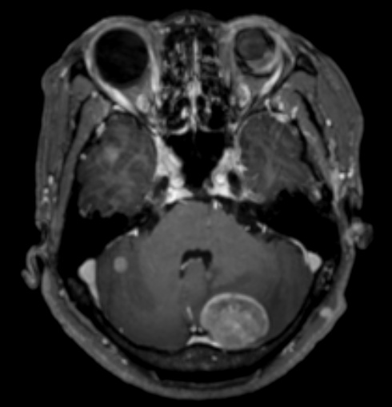
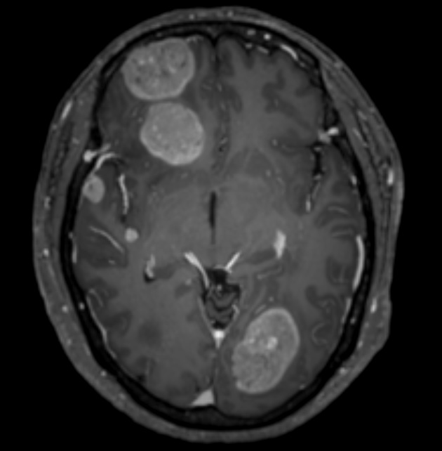
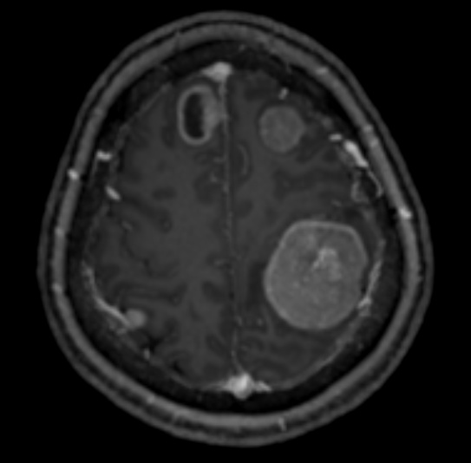
Brain MRI (HOD #1)

Slide 16
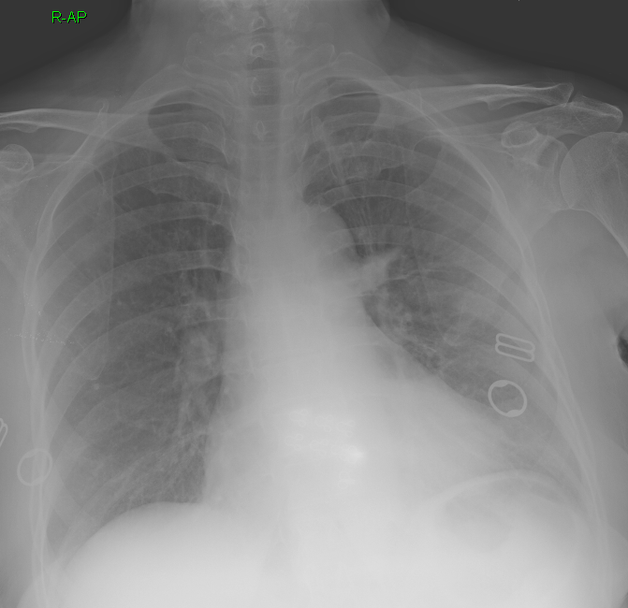
Chest X-ray (HOD #1)

Slide 17
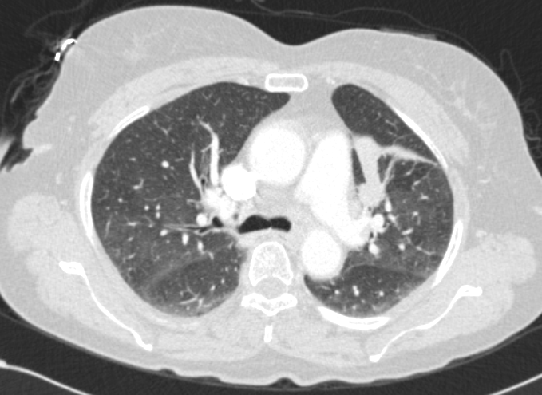
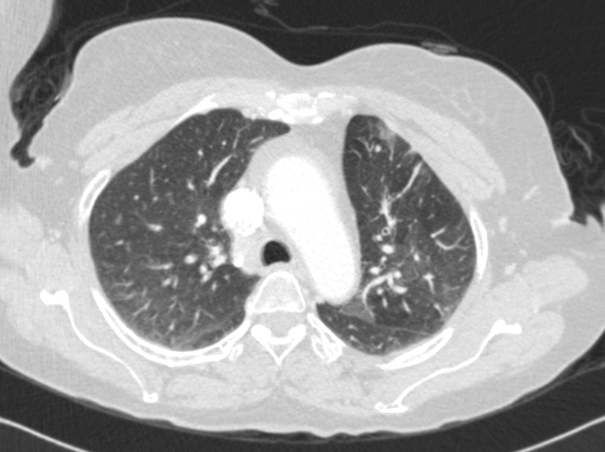
Chest CT (HOD #1)

Slide 18
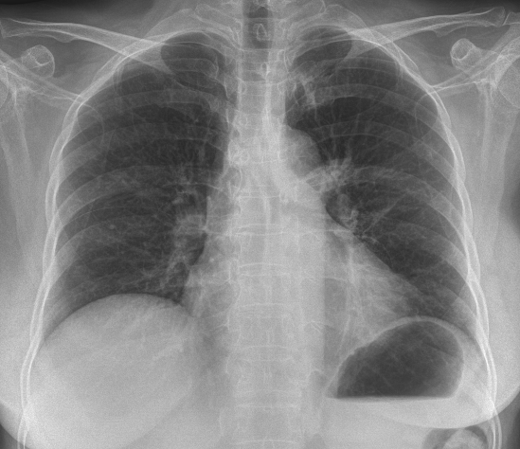
Chest X-ray (HOD #16, POD #4)

Slide 19
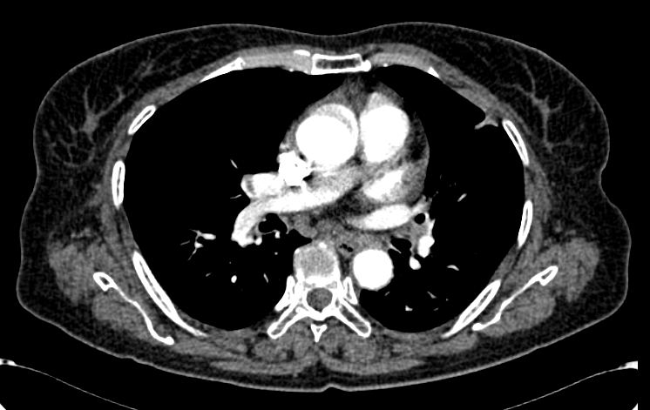
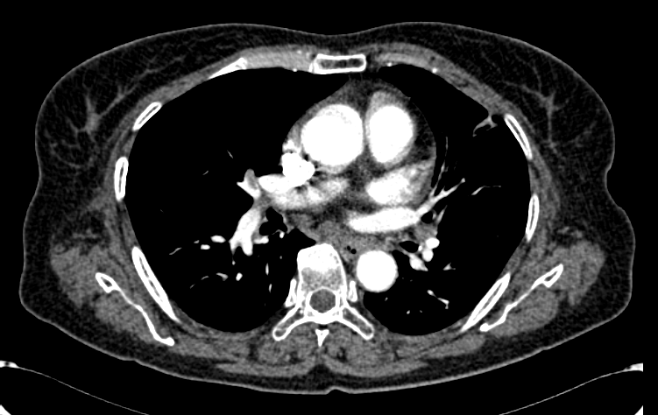
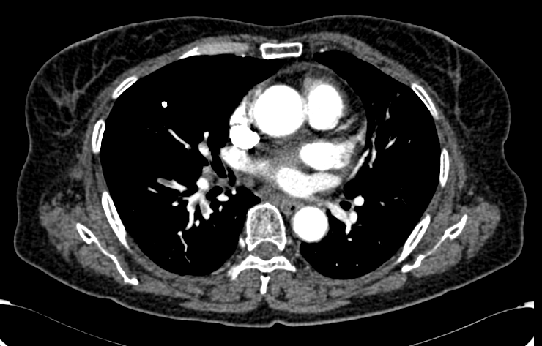
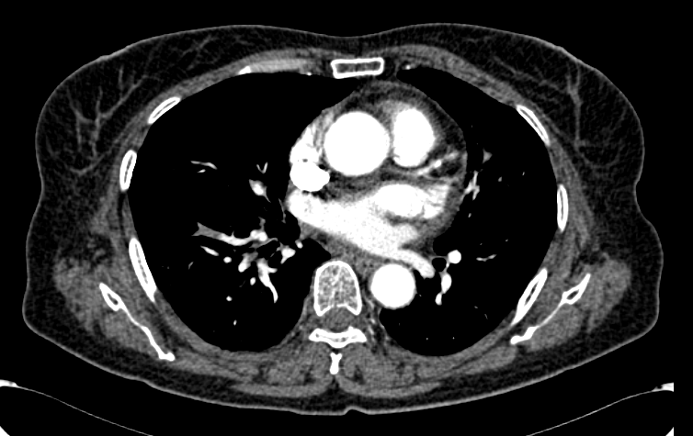
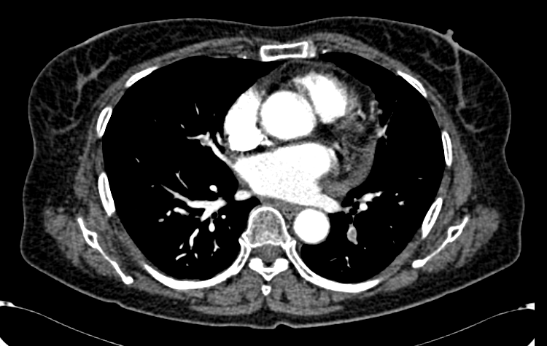
Embolism CT (HOD #18, POD #6)

Slide 20
TTE (HOD #20, POD #8)
1. No visible thrombus in pulmonary trunk within this range of study.
2. Normal sized RA and RV with normal global RV systolic function (TDI S' : 13cm/sec).
3. Normal range of RVSP (31mmHg).
4. Enlarged LA(LAVI : 32ml/m2) but small sized LV(LVEDD : 40mm, LVEDD/BSA : 25mm/m2) with normal global LV systolic function (EF : 70%).
5. Relaxation abnormality of LV filling pattern (E/E' : 10).

Slide 21
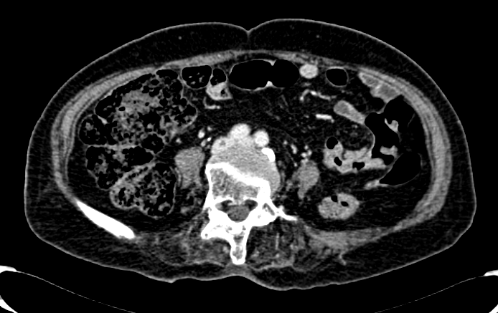
CT varicose vein (HOD #24, POD #12)

Slide 22
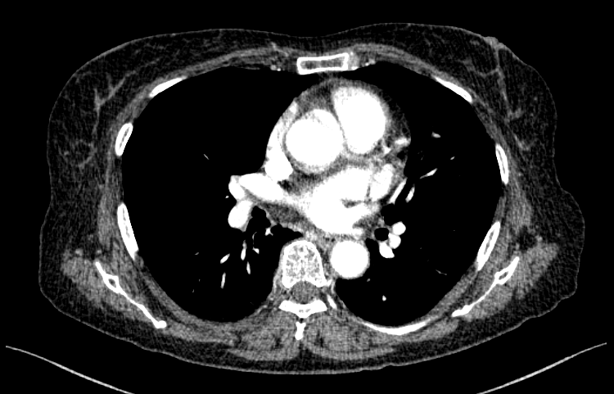
Chest CT (2013. 4. 4)

